Slide 1
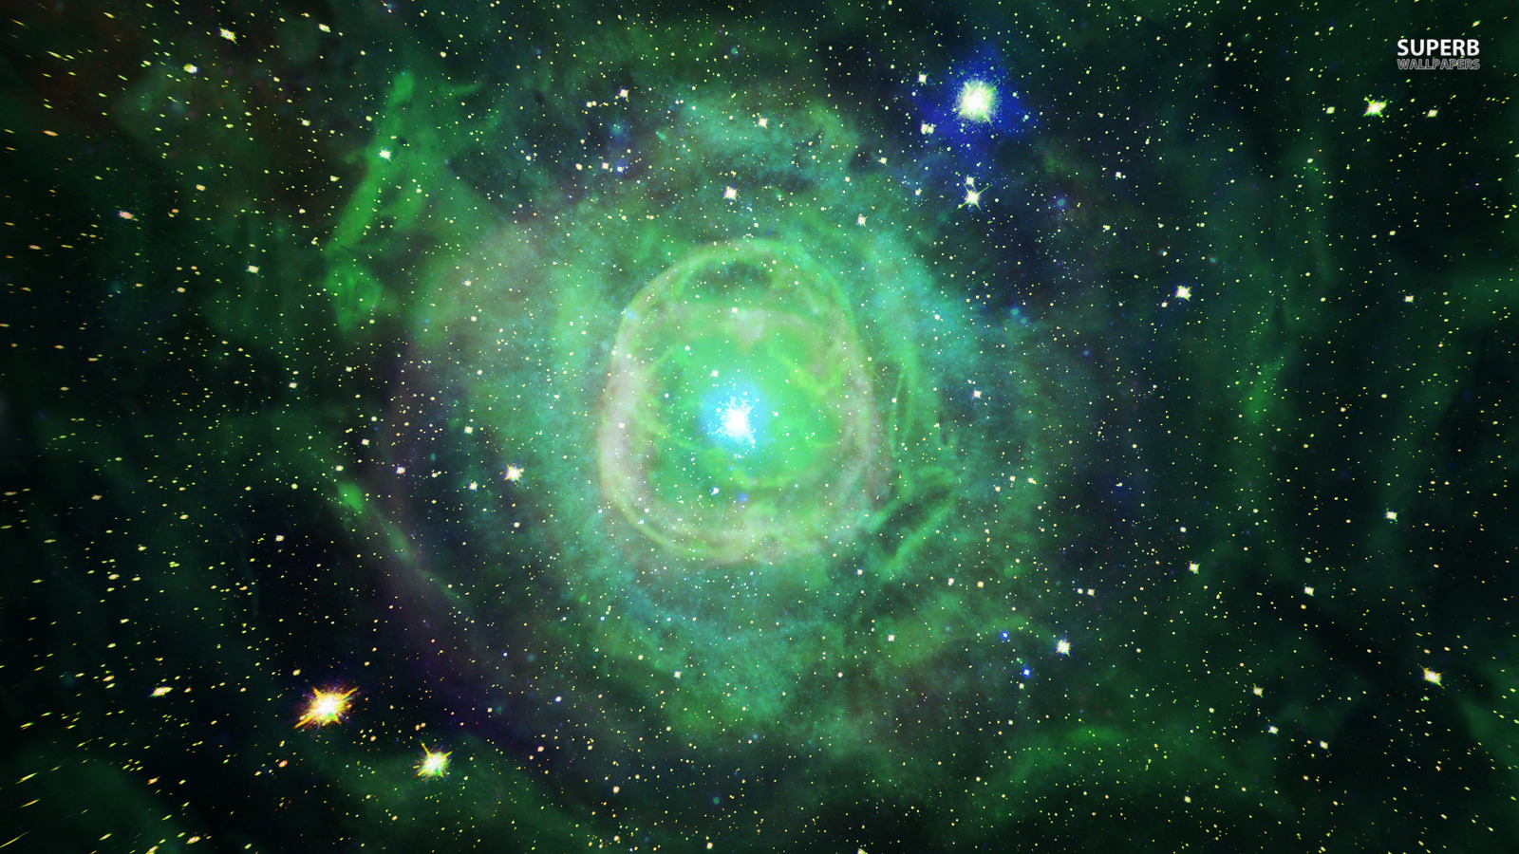
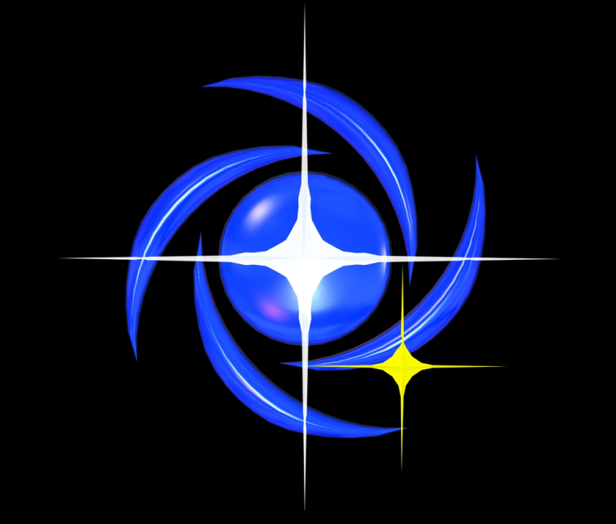
Universo
Minicurso de
Introdução à Astronomia
Centro de Divulgação da Astronomia
Observatório Dietrich Schiel
Imagem de fundo: céu de São Carlos na data de fundação do observatório Dietrich Schiel (10/04/86, 20:00 TL) crédito: Stellarium

Slide 2
Universo geocêntrico

Slide 3
Modelo geocêntrico

Slide 4
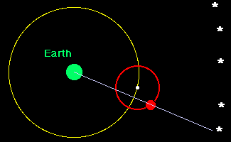
Epiciclo e deferente
Crédito da imagem: Web Syllabus, Dept. Physics & Astronomy, University of Tennessee

Slide 5
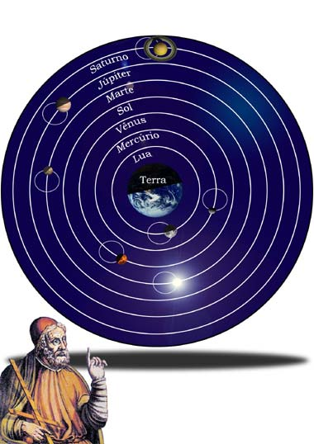
Modelo de Ptolomeu (sec. II)
Crédito da imagem: Salvador Nogueira, disponível em http://www.trekbrasilis.org

Slide 6
Universo heliocêntrico

Slide 7
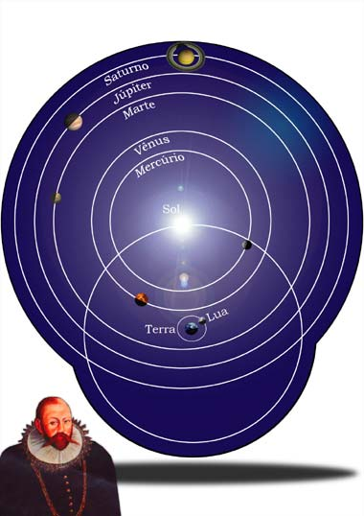
Modelo de Tycho (séc. XVI)
Crédito da imagem: Salvador Nogueira, disponível em http://www.trekbrasilis.org

Slide 8
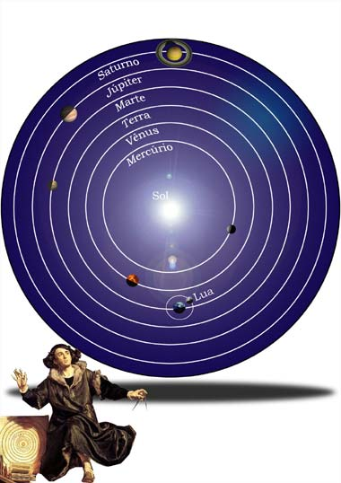
Modelo de Copérnico (séc. XVI)
Crédito da imagem: Salvador Nogueira, disponível em http://www.trekbrasilis.org

Slide 9
Universo galactocêntrico

Slide 10
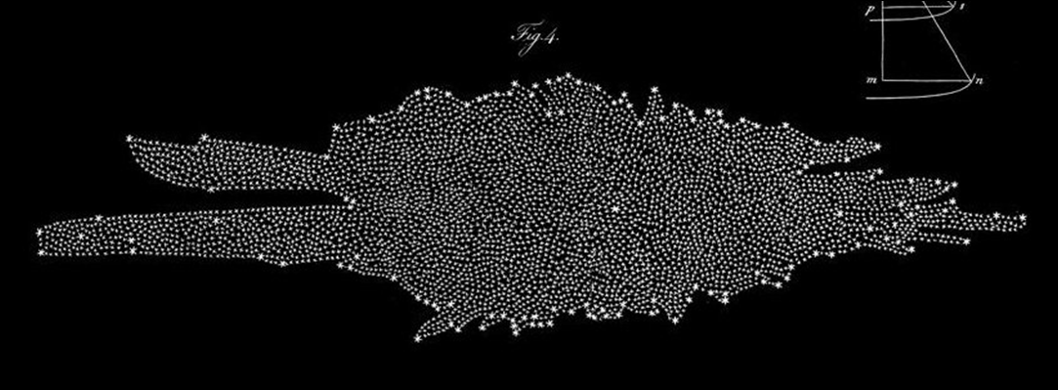
Universo de Herschel (séc. XVIII)
Crédito da imagem: http://www.astronomy.ohio-state.edu

Slide 11
Onde está o Sol na Via Láctea?

Slide 12
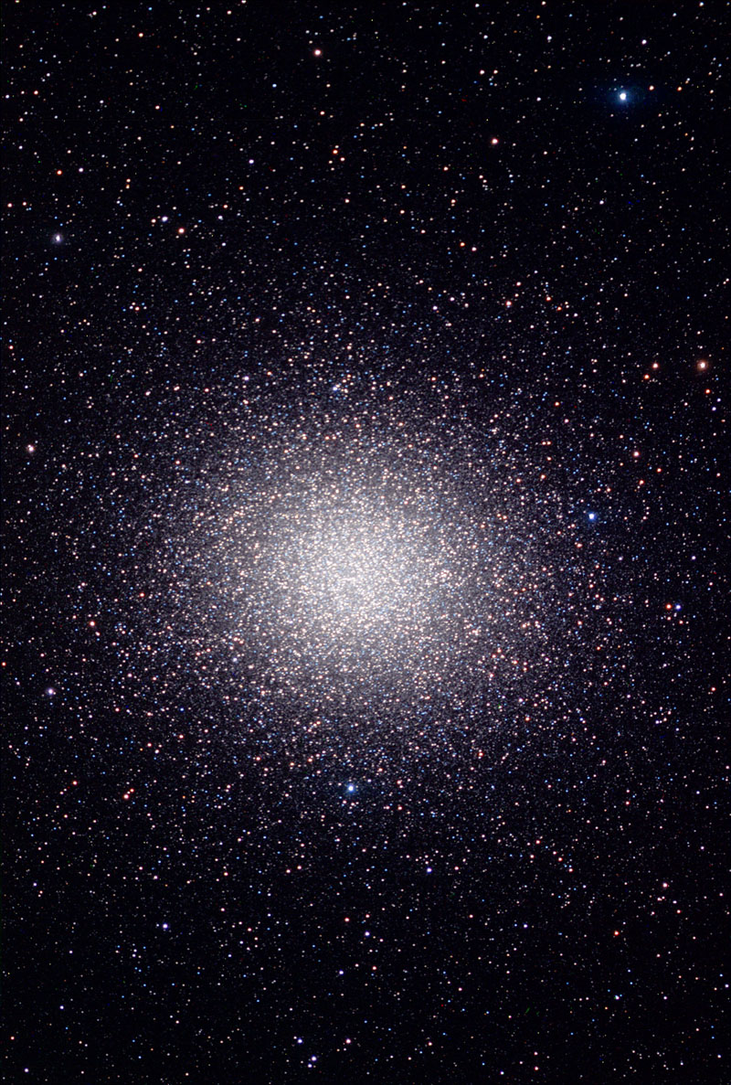
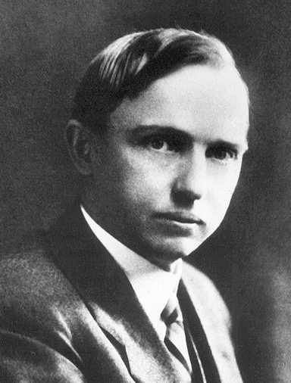
Shapley e os aglomerados globulares
Omega Centauri:
Distância: 17300 a.l.
Constelação: Centauro
Notes:
Crédito das imagens:
Omega Centauri: Telescópio Espacial Hubble
Harlow Shapley: American Institute of Physics Niels Bohr Library

Slide 13
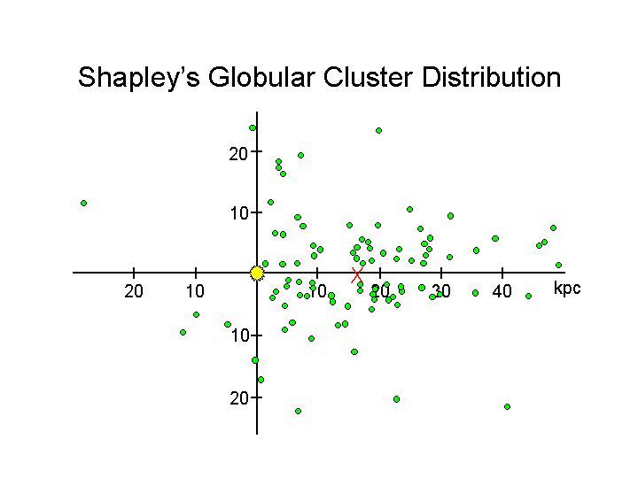
Shapley e os aglomerados globulares
Crédito da imagem: http://www.astronomy.ohio-state.edu

Slide 14
Universo “sem centro”

Slide 15
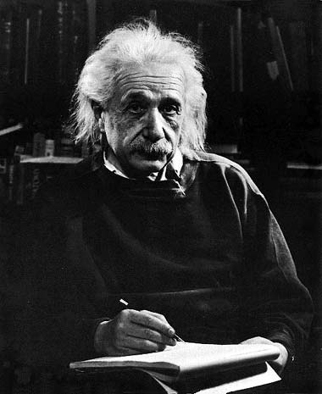
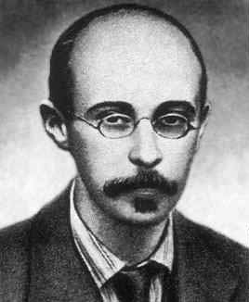
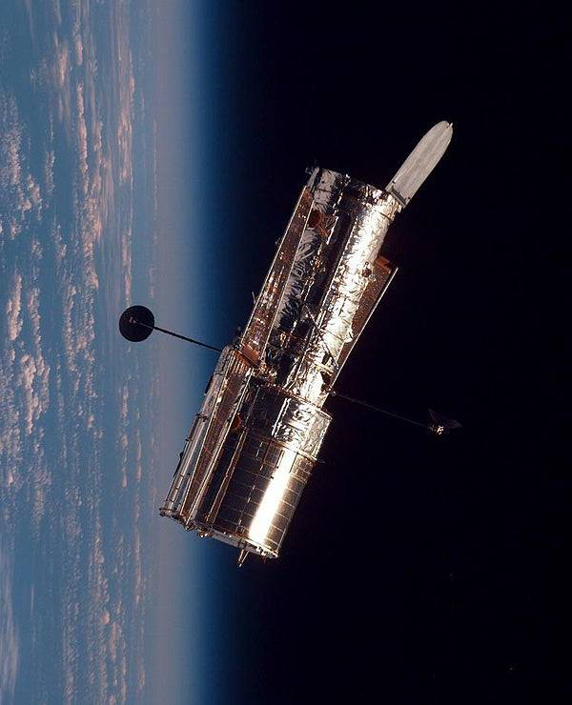
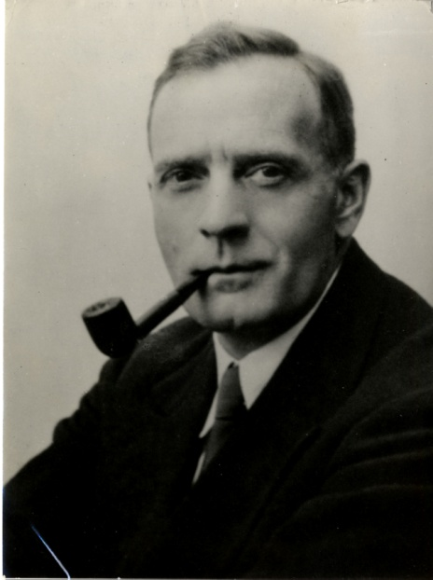
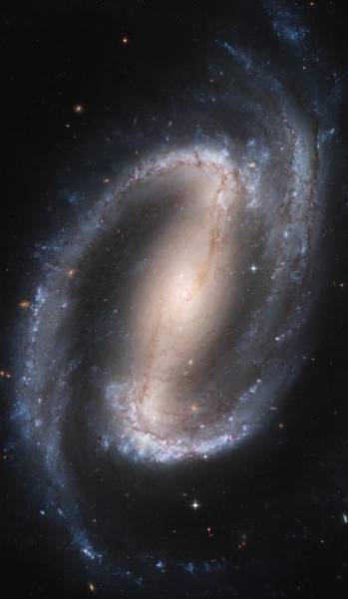
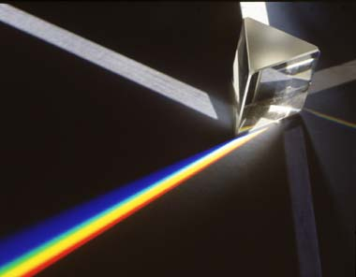
Universo estático?
Notes:
Crédito das imagens: Einstein http://www.trekbrasilis.org
Friedmann: portaldoastronomo.org
Telescópio Hubble: NASA
Edwin Hubble: http://www.ikirs.com
Nenê surpreso: http://revistapaisefilhos.com.br
Galáxia espiral: NASA HST
Prisma: http://www.trekbrasilis.org

Slide 16
Universo em expansão!
Crédito da imagem:

Slide 17
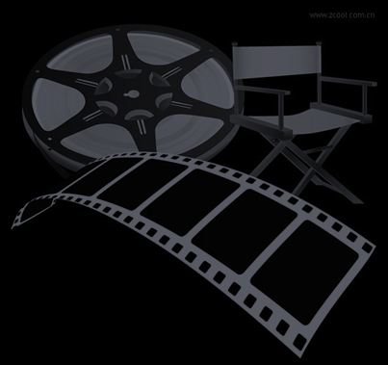
Sem centro?

Slide 18
Panorama do conhecimento atual do Universo hoje...

Slide 19
Big-Bang:
a teoria mais aceita

Slide 20
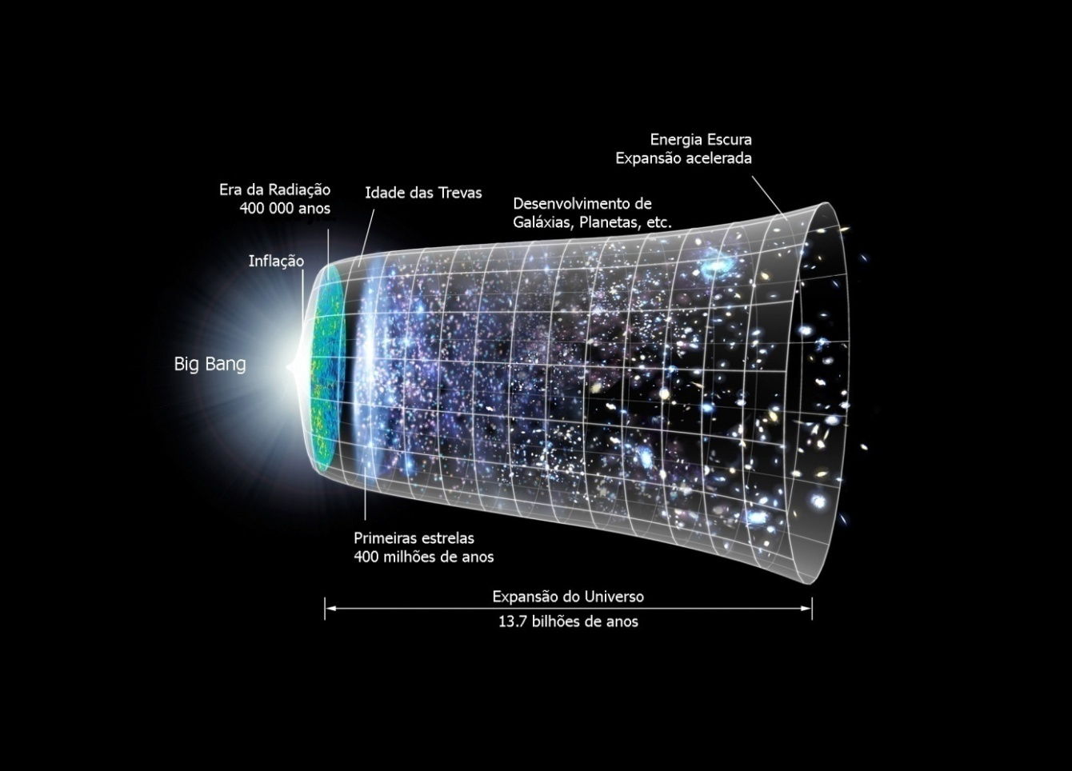
Crédito da imagem: NASA/WMAP Science Team/Elisa C. Arizono

Slide 21
Matéria Escura, energia escura e o futuro do Universo

Slide 23
(vídeo do Museu de História Natural)
Uma viagem...

Slide 24
Efeito Doppler
Apêndice

